Slide 1
도서관리프로그램
2010335002 강희환

Slide 2
구현 기능별 테스트

Slide 3
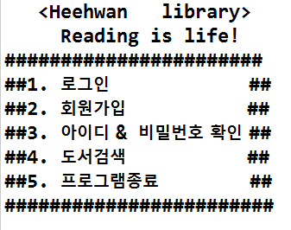
메인 화면

Slide 4
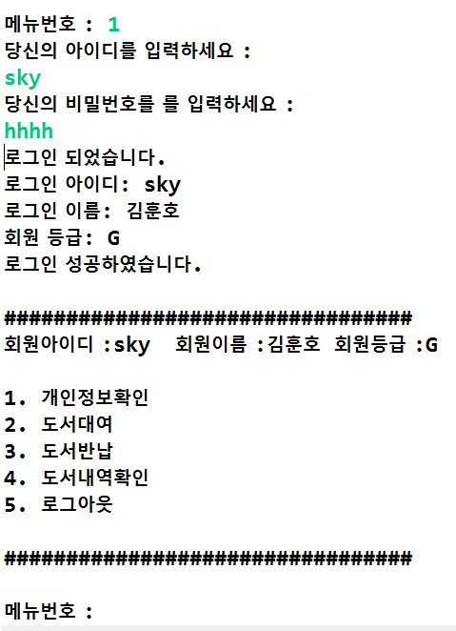
1. 로그인

Slide 5
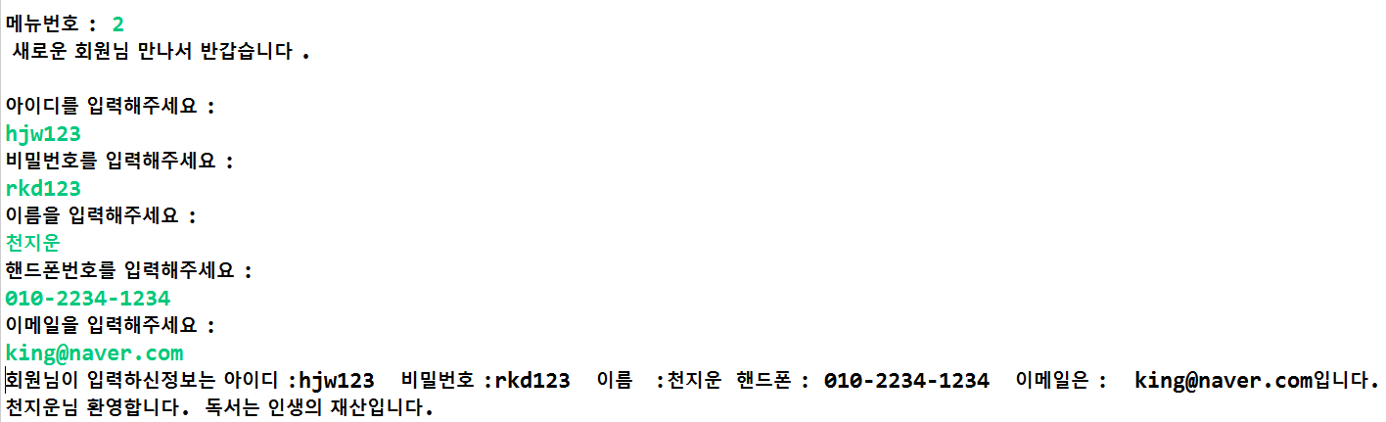
2.회원가입

Slide 6
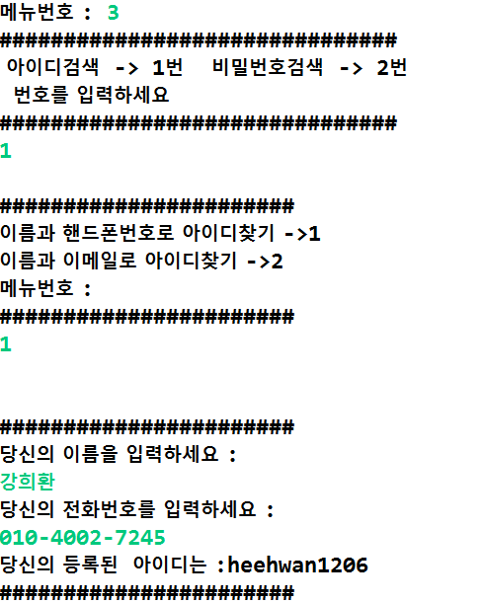
3.아이디 찾기(이름과 핸드폰)

Slide 7
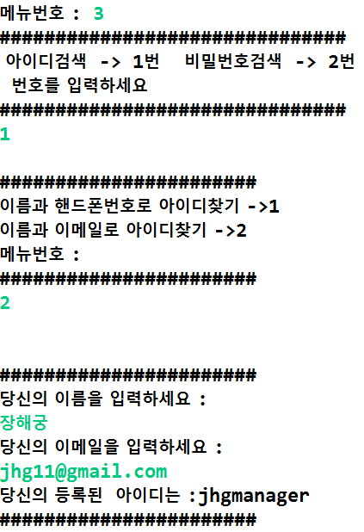
3.아이디 찾기(이름과 이메일로 찾기)

Slide 8
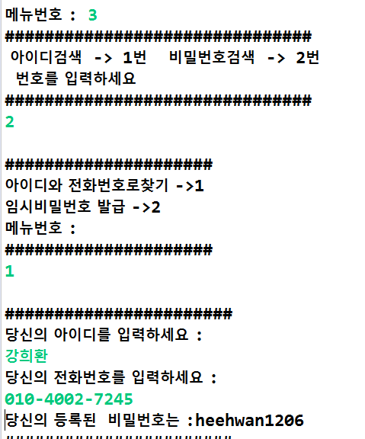
4.비밀번호 찾기(아이디와 전화번호로 찾기)

Slide 9
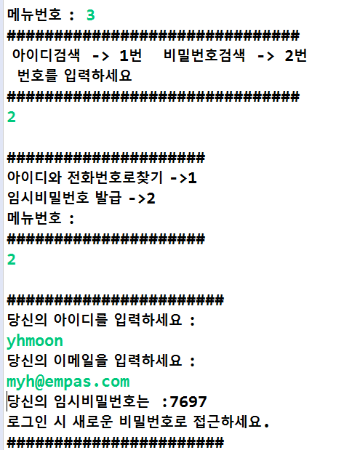
5.임시비밀번호 발급

Slide 10
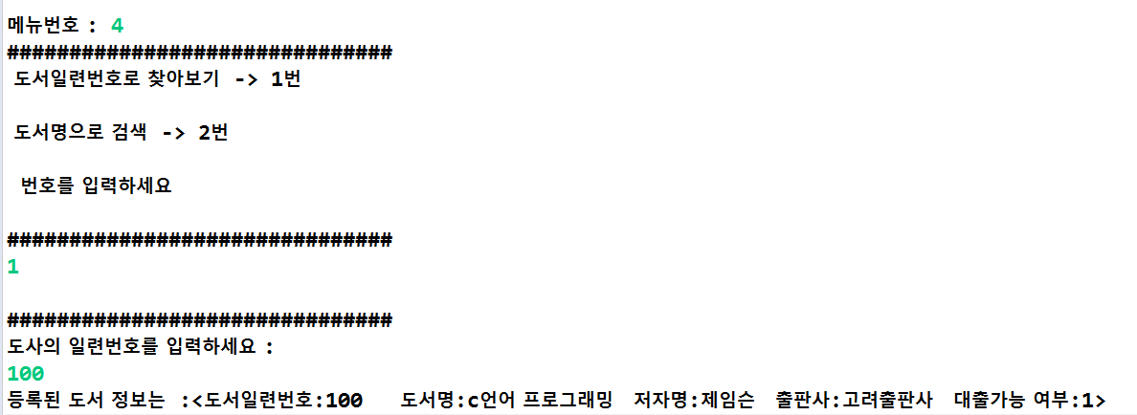
6.비밀번호 찾기(아이디와 전화번호로 찾기)

Slide 11
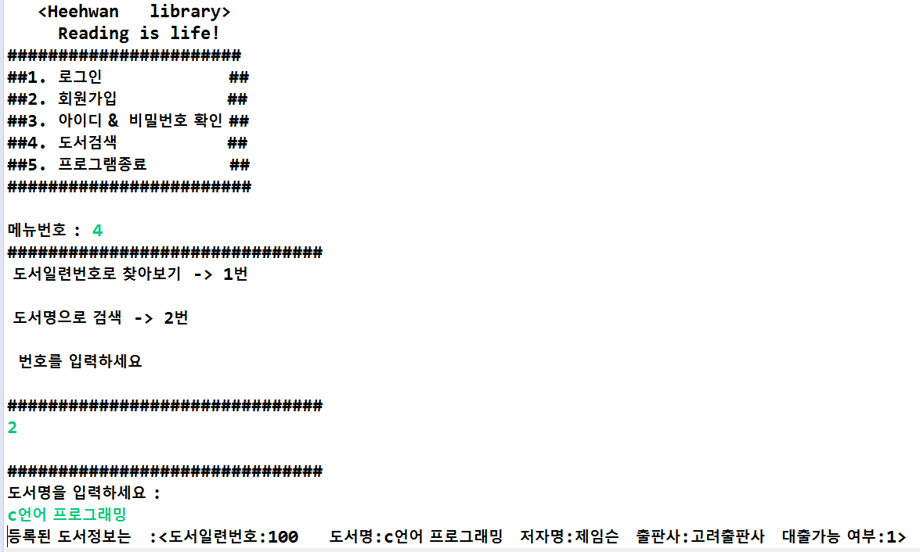
6.도서검색(도서명으로)

Slide 12
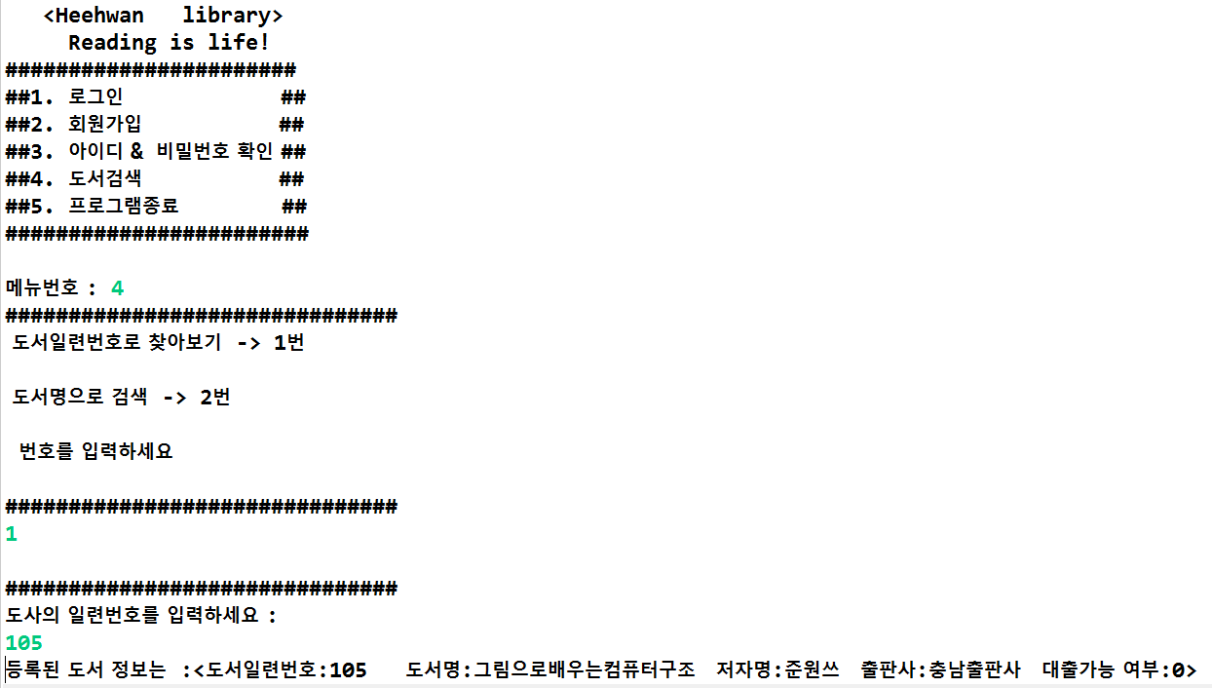
6.도서검색(일련번호로)

Slide 13
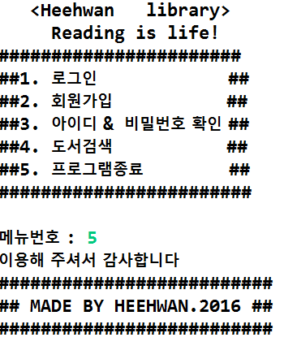
7.프로그램 종료

Slide 14
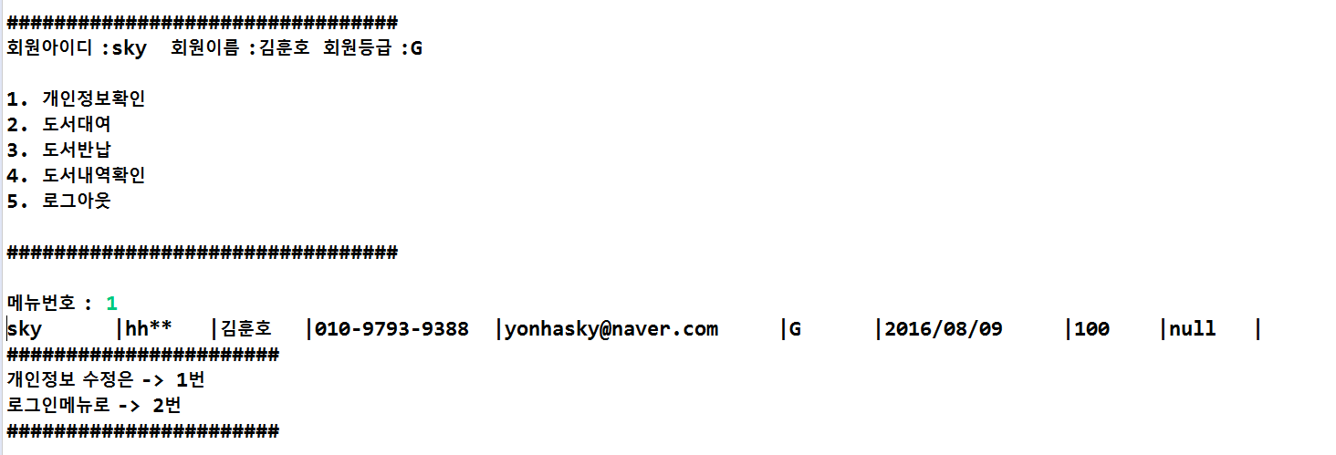
8.회원정보조회(일반)

Slide 15
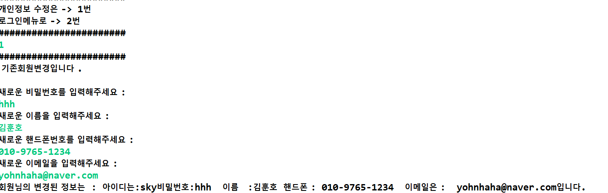
9.회원정보변경(일반)

Slide 16
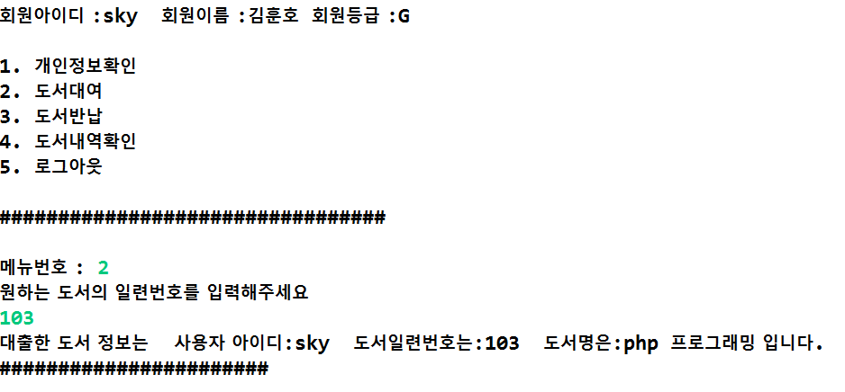
10.회원도서대여(일반)

Slide 17
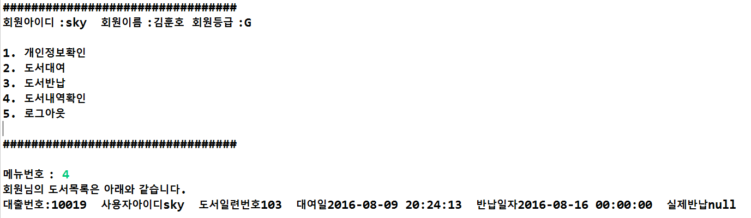
11.회원도서대출정보(일반)

Slide 18
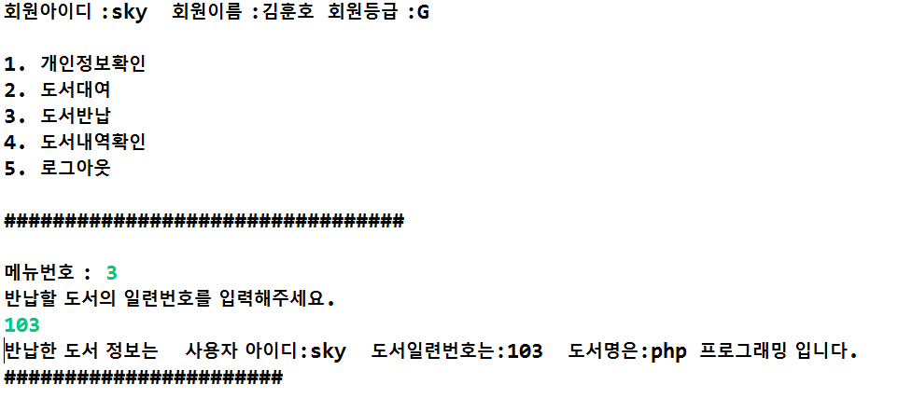
12.회원도서반납(일반)

Slide 19
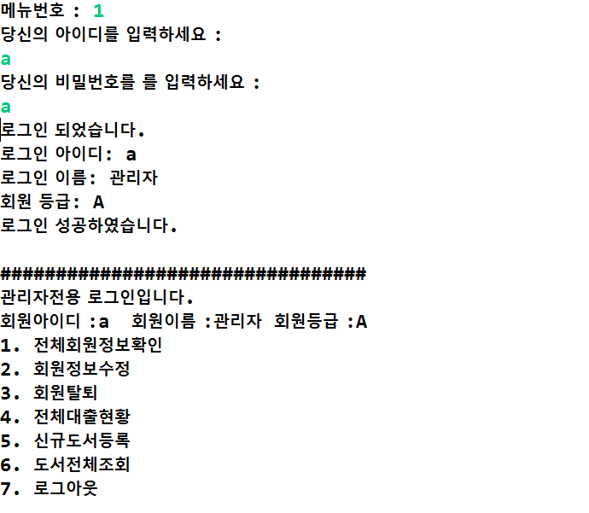
13.관리자전용로그인

Slide 20
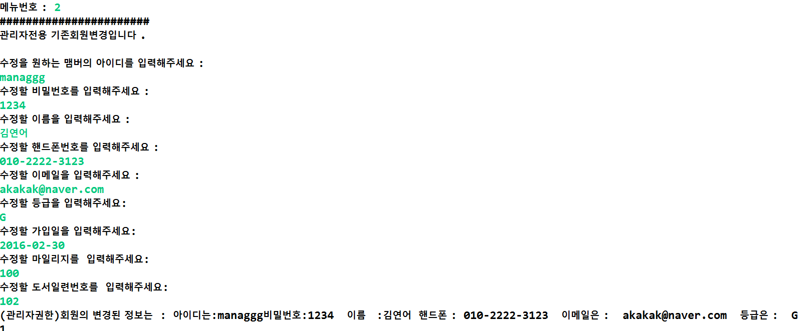
14.관리자 전용회원조회

Slide 21
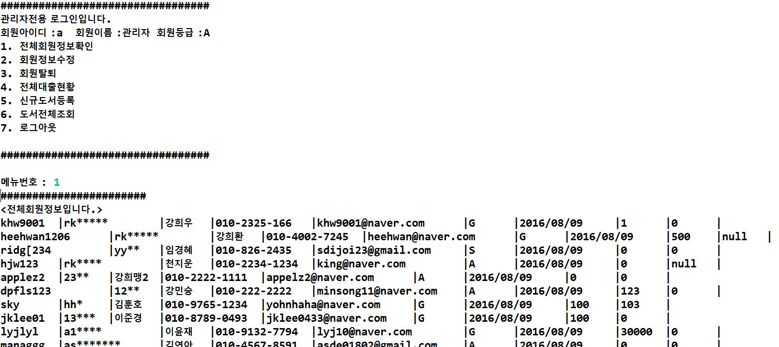
15.관리자 전용회원수정

Slide 22
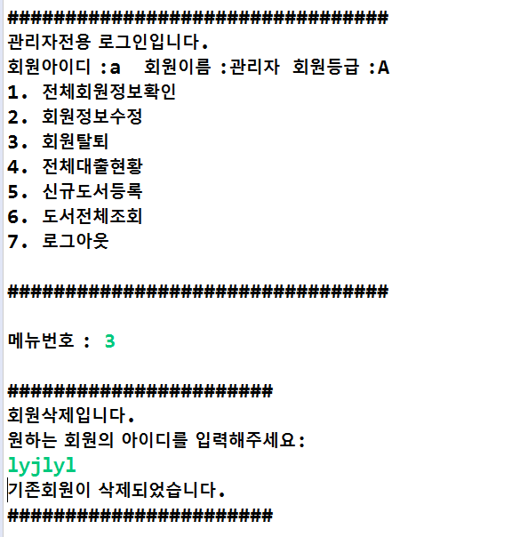
16.관리자 전용회원삭제

Slide 23
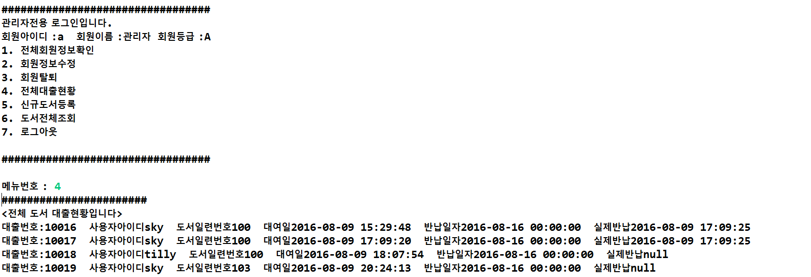
18.관리자 전용회원대출현황

Slide 24
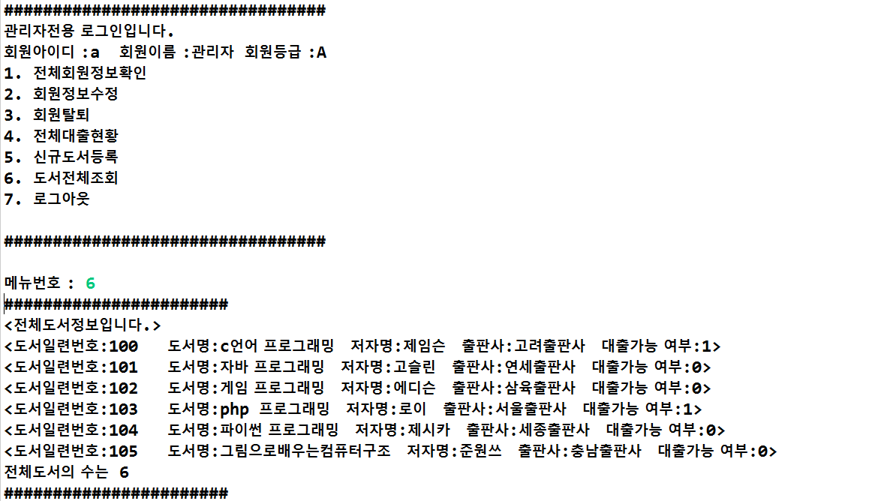
19.관리자 전용도서전체목록

Slide 25
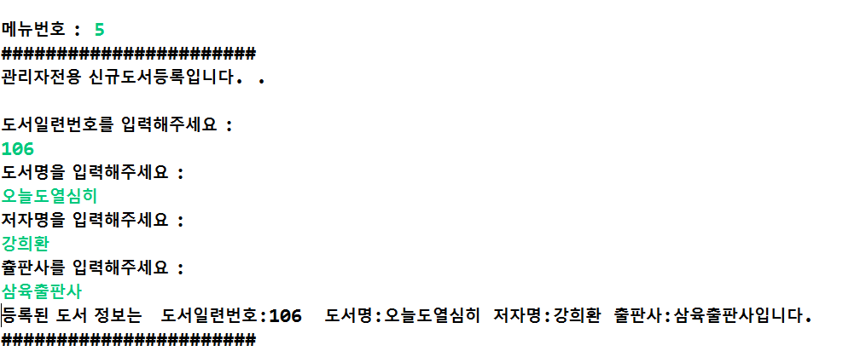
20.관리자 전용도서등록

Slide 26
-미완성 구현
등급 통한 연체기간 확대
2. 마일리지를 통한 회원등급관리
3.연체정보를 통한 대출관리

